Slide 1
MVC게시판 만들기
작성자 : 한현지

Slide 2
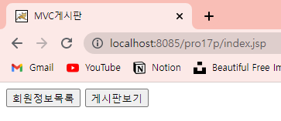
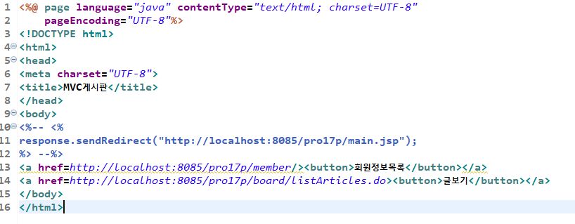
코드설명-메인
서버실행시키면 첫 화면으로
Index.jsp가 나오게 하였고,
그 화면에 버튼을 생성하여
회원정보목록과 글보기로 이동할 수 있도록 함

Slide 3
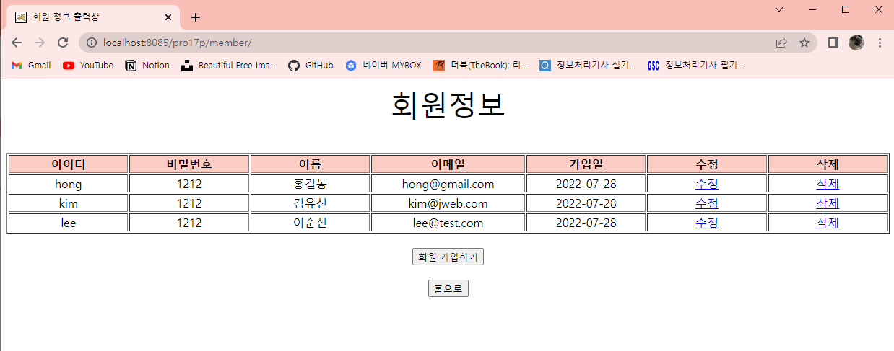
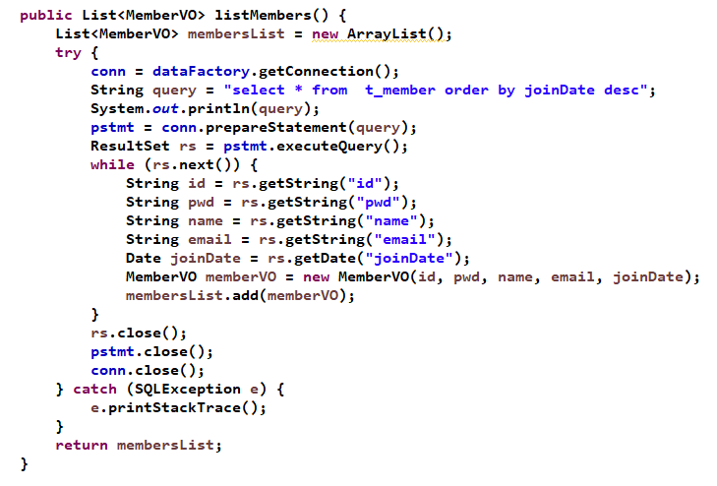
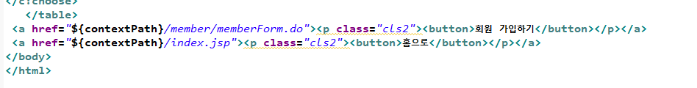
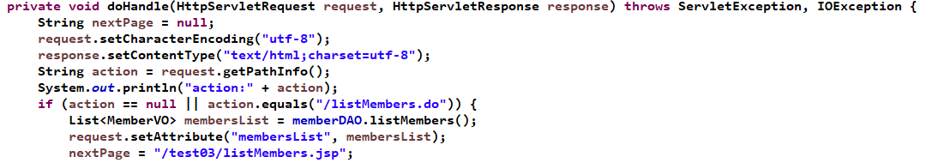
코드설명-회원정보목록
1번 -> Oracle로 목록을 보여주는 쿼리를 만듬
2번 -> 하단에 회원가입하기, 홈으로 버튼을 만들어서 이동 할 수 있도록 함
3번 -> Controller코드이며 회원정보를 보여주는 코드
1
2
3

Slide 4
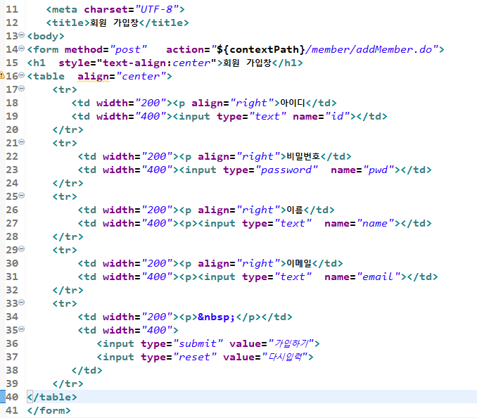
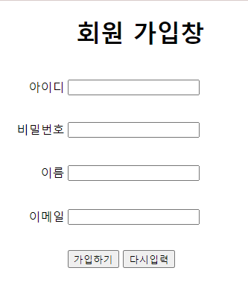
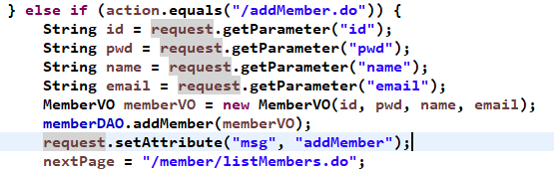
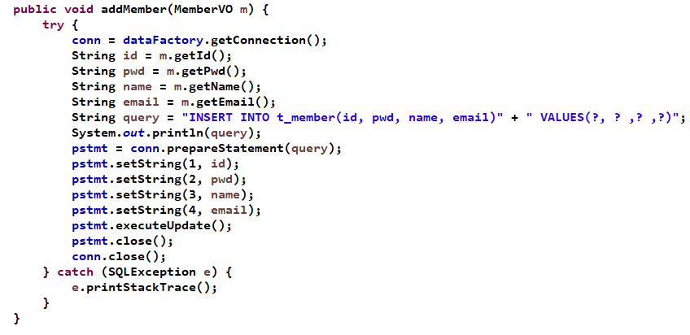
코드설명-회원가입
3
2
1
1번 -> Oracle로 회원추가하는 쿼리를 만듬
2번 -> Controller코드이며 회원추가에 대한 코드이며 추가 후에는 다시 목록으로 가도록 경로지정
3번 -> 회원가입 창 코드이며, 가입하기와 다시입력을 할 수 있도록 submi과 reset type을 줌

Slide 5
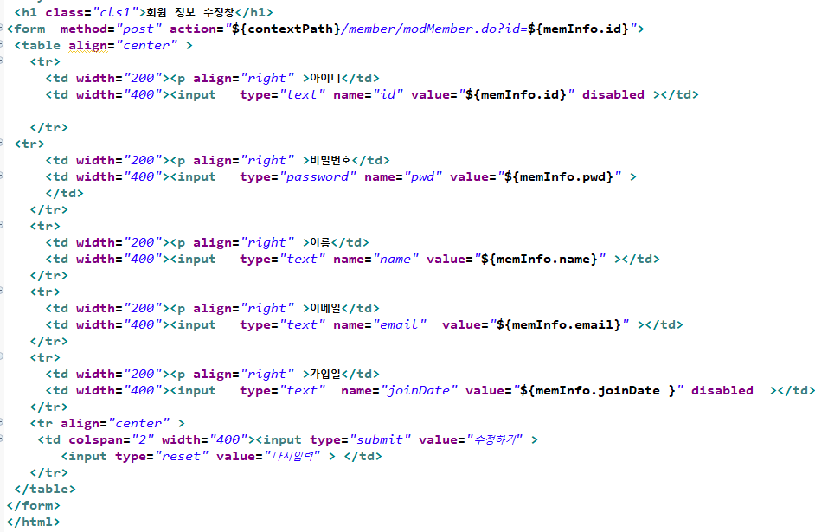
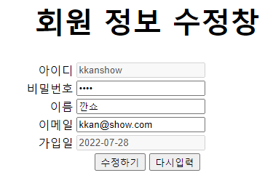
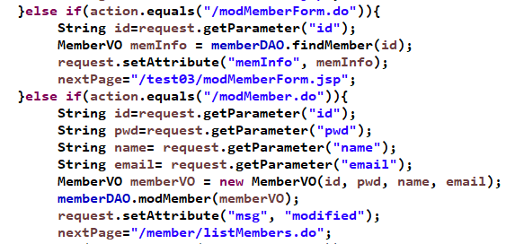
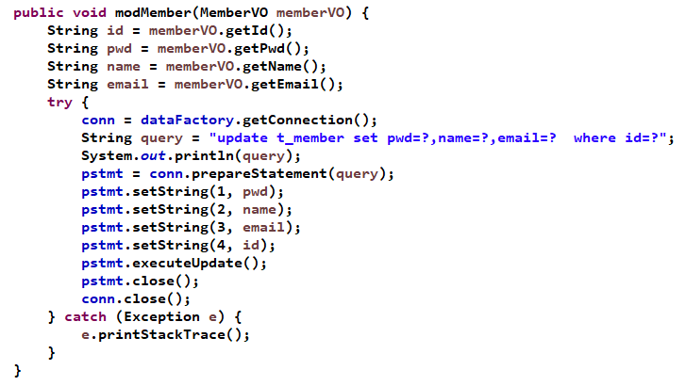
코드설명-회원수정
2
3
1
1번 -> Oracle로 회원수정하는 쿼리를 만듬
2번 -> 회원정보 수정창jsp이며, 하단에 수정하기 다시입력 버튼을 만듬
3번 -> Controller코드이며 회원수정시 정보를 확인 후 수정하도록 함 그 이후 다시 목록으로 돌아가게 경로지정함

Slide 6
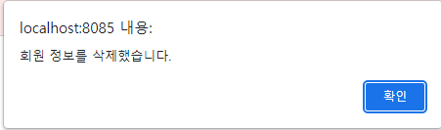

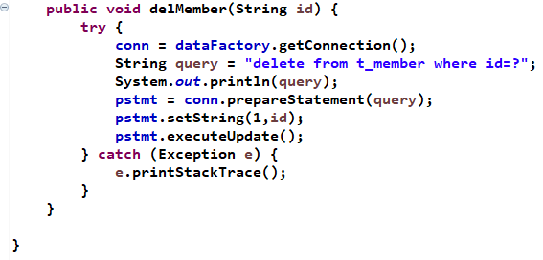
코드설명-회원삭제
2
1
3
1번 -> Oracle로 회원삭제하는 쿼리를 만듬
2번 -> Controller 코드로 회원의 아이디를 삭제함으로 써
회원정보를 삭제
3번 -> 회원정보목록창에서 삭제버튼을 누를시 이동하는 경로

Slide 7
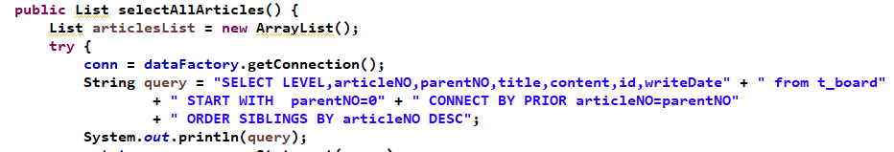
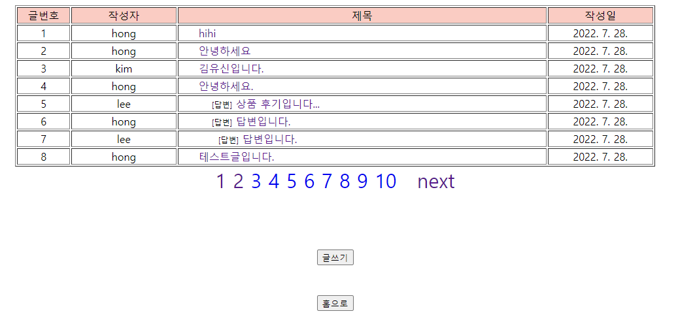
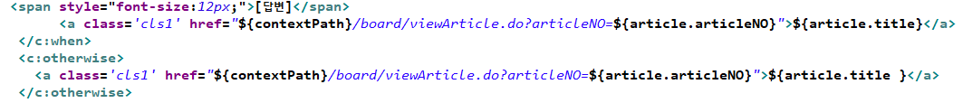
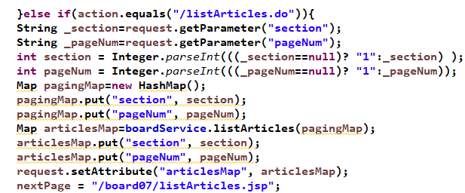
코드설명-게시판 보기
2
3
4
1
1번 -> Controller 게시판 목록보여지게 하는 코드
2번 -> Oracle로 게시판 글번호에 따라 내림차순으로 정렬쿼리
3번 -> 하단에 글쓰기 홈으로 버튼 생성 후 경로지정
4번 -> 답변은 span을 넣어 강조하고 클릭 시 viewArticle.do로 이동

Slide 8
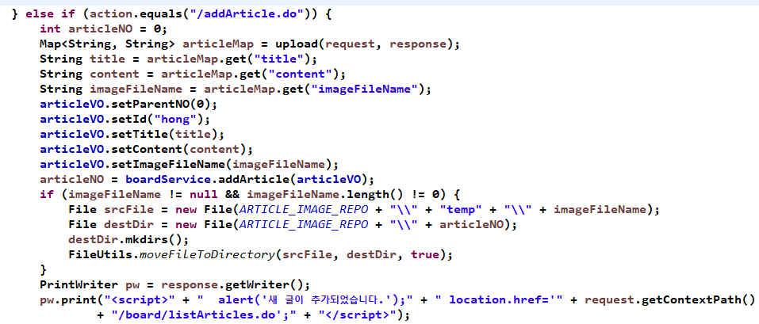
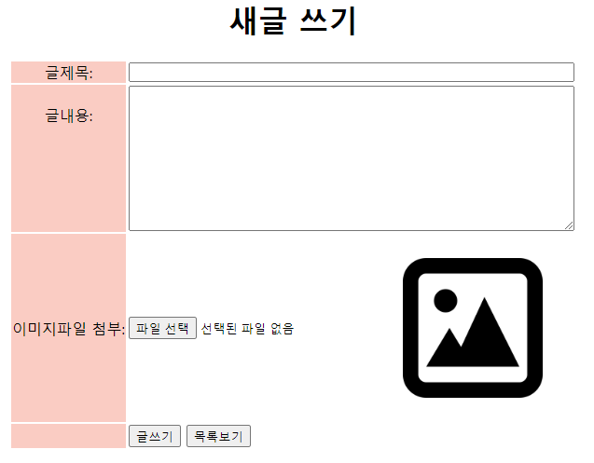
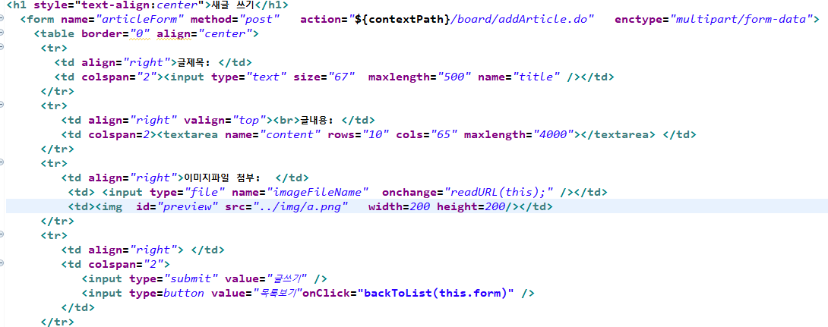
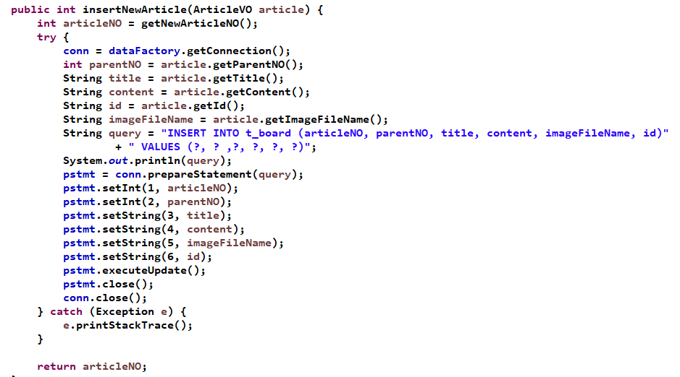
코드설명-새글쓰기
2
3
1
1번 -> Oracle로 새 글을 쓸 수 있는 쿼리문
2번 -> Controller로 새글 추가시 실행 및 팝업창뜨게 함
3번 -> 새글쓰기 JSP코드이고, 목록보기를 누르면 전단계로 돌아감
그리고 파일 첨부도 가능

Slide 9
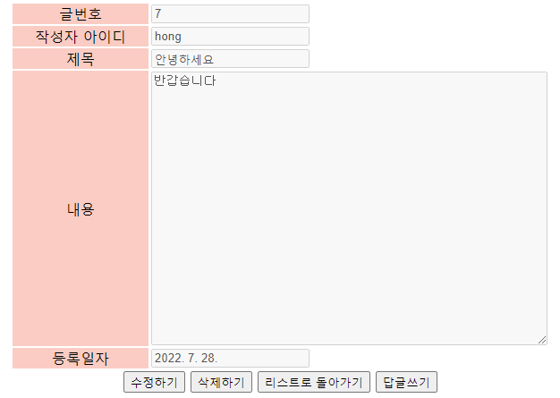
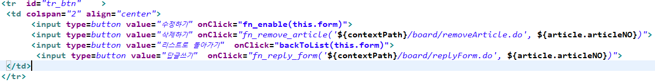

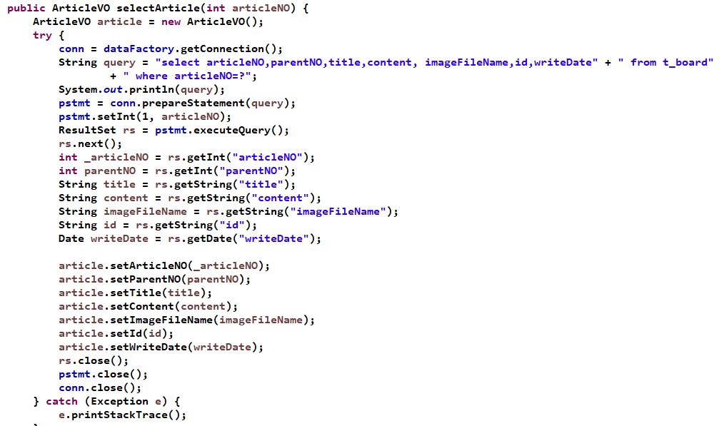
코드설명-게시글보기
2
3
1
1번 -> Oracle로 글보기 할 수 있는 쿼리문
2번 -> 하단에 수정,삭제,리스트로돌아가기, 답글쓰기 버튼 생성 및 경로지정
3번 -> Controller로 글을 볼 수 있는 코드

Slide 10
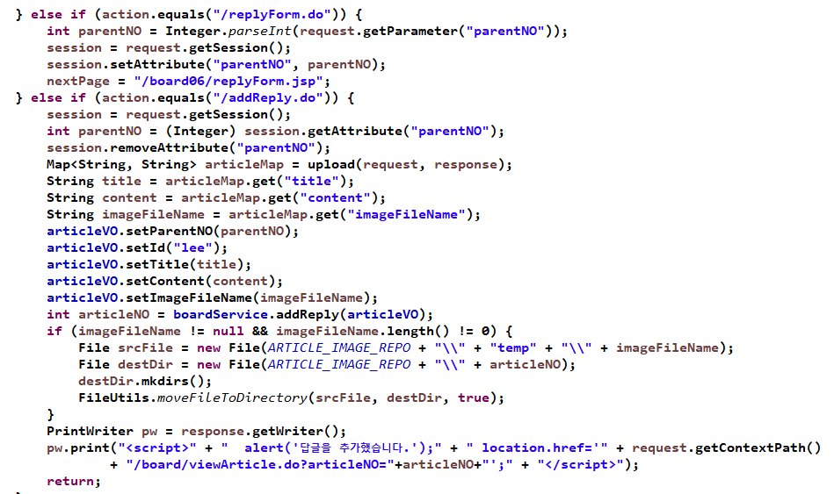
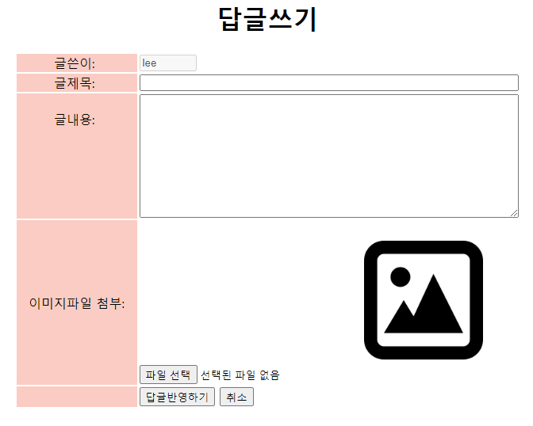
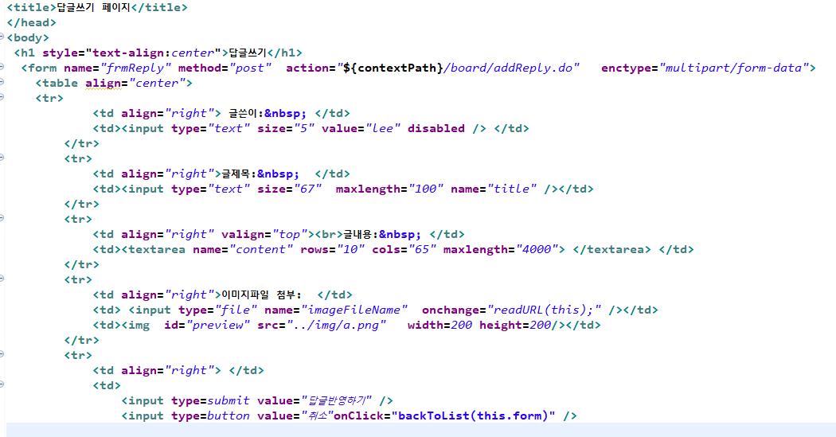
코드설명-게시글 답글쓰기
2
1
1번 -> 답글쓰기 JSP 코드, 파일첨부가능, 답글반영하기 및 취소버튼 추가
2번 -> Controller 답글달기 코드

Slide 11
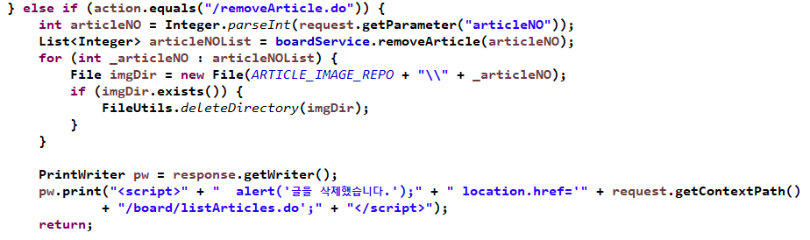
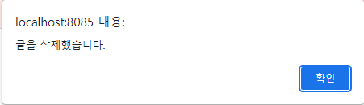
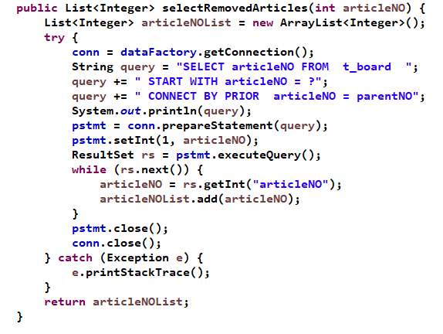
코드설명-게시글 삭제
2
1
3
1번 -> 게시글 삭제 시 답변달린 것도 같이 삭제되게끔 구현
2번 -> Controller 게시글 삭제 코드 후 팝업창 뜸
3번 -> 게시글 삭제 JSP 경로

Slide 12
감사합니다

